Slide 1


实验结果
  代码理解融合

Slide 2
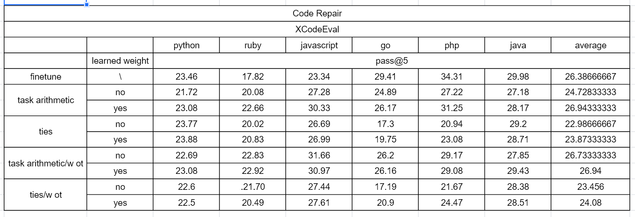
实验结果
  代码修复融合

Slide 3
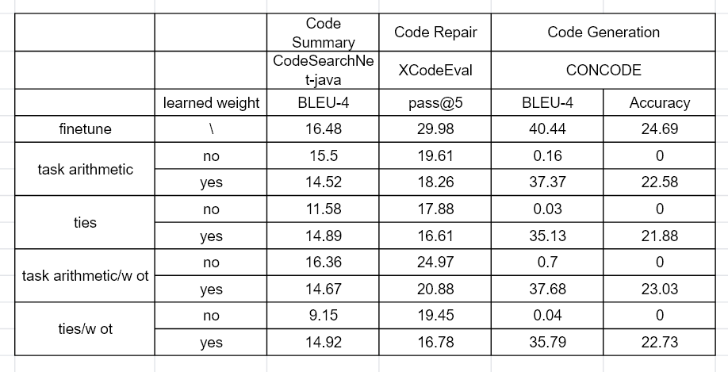
实验结果
  代码生成融合

Slide 4
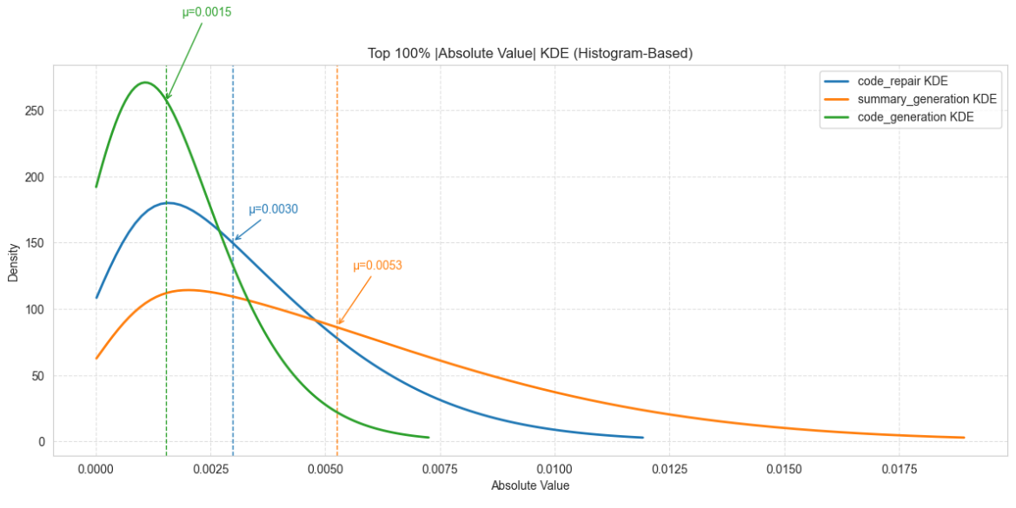
发现

Slide 5
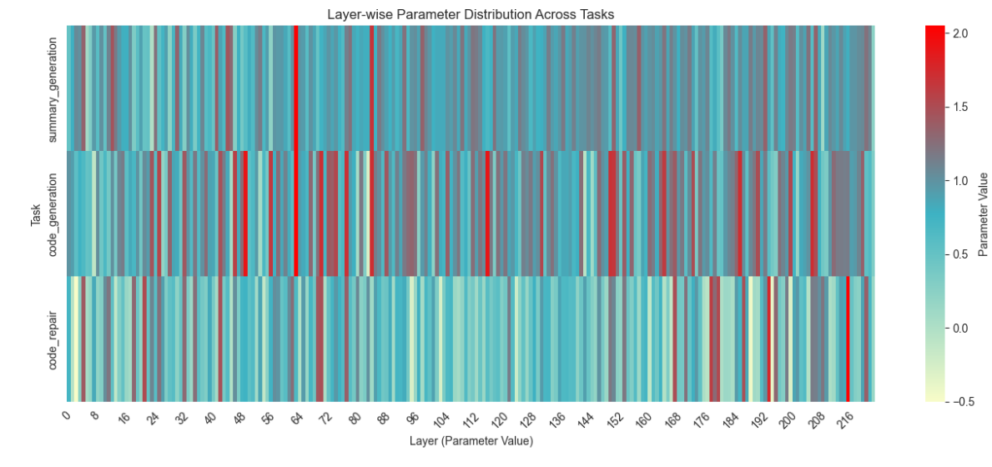
发现

Slide 6
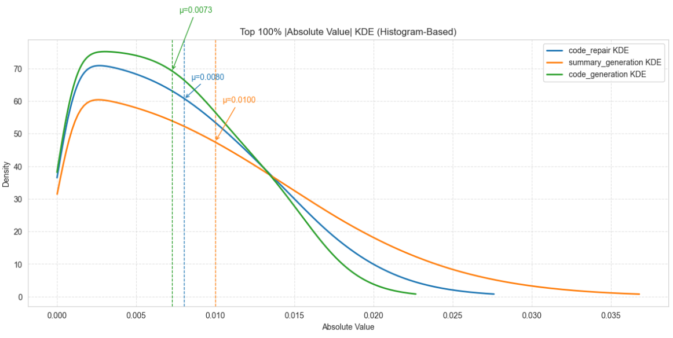
发现

